Slide 1
PRESS RELEASE
2016年1月8日
アンファーとよしもとが「笑い」から始める予防医学！
「ポジティブ笑(SHOW)」開催決定！
1月8日（金）からアンファーストアで配信開始
特設サイト：http://scalp-d.angfa-store.jp/positive-show/
このたび、予防医学の領域でオリジナル商品・サービスを展開するアンファー株式会社（本社：東京都千代田区、代表取締役：三山 熊裕）と、よしもとクリエイティブ・エージェンシー（本社：大阪市中央区、代表取締役：岡本 昭彦）は、昔から健康に良い影響があるとされている「笑い」を用いて、予防医学をもっと身近に感じていただくために、2016年1月8日(金)からコラボレーション企画「ポジティブ笑(SHOW)」を開催いたします。
第一弾は大人気コンビ“NON STYLE”による、「予防医学体験動画」と「ポジティブ格言」を2016年１月8日(金)から、第二弾は人気若手コンビ10組によるアンファーの予防医学商品を使った「おもしろネタ動画」を１月15日(金)から配信開始いたします。
第一弾！大人気コンビ“NON STYLE”登場！！
「ポジティブ笑(SHOW)」第一弾を2016年１月8日(金) から開催し、TVやSNSでも大人気コンビ“NON STYLE(ノン・スタイル)”がアンファーの予防医学商品を面白く紹介する「予防医学体験動画」や、今話題のミスタ－ポジティブNON STYLE(ノン・スタイル)井上氏による、身体に関する「ポジティブ格言」の2つのコンテンツを随時配信いたします。
第二弾！2015年M-1グランプリ王者“トレンディエンジェル”も緊急参戦！！
「ポジティブ笑(SHOW)」第二弾は若手コンビ10組による、アンファーの予防医学商品を使用した動画グランプリ「予防-1グランプリ(ヨボウワングランプリ)」を2016年１月１5日(金)から開催します。昨年話題になった若手コンビや、今年話題になりそうな若手コンビの「おもしろネタ動画」が随時アップされていきます。
今回、2015年M-1グランプリ王者“トレンディエンジェル”も緊急参戦し、本気で面白ネタを披露いたします！
【参加コンビ一覧】
・おかずクラブ
・ガリットチュウ
・チョコレートプラネット
・ニューヨーク
・ラフレクラン
・相席スタート
・鬼越トマホーク
・ダイタク
・トレンディエンジェル
・ネルソンズ
今後もアンファーでは「予防医学」を提唱し、様々な観点からお客様ひとりひとりの“身体の変化”や“悩み”を見つめ直すきっかけとなる情報を配信することで、早めのケアのお手伝いをしてまいります。
【報道関係者お問合せ先】
アンファー株式会社 広報部 森
〒100-7026 東京都千代田区丸の内2-7-2 JPタワー26F
TEL：03-3213-8882
FAX：03-3215-6155
【お客様からのお問合わせ先】
アンファー株式会社
〒100-7026 東京都千代田区丸の内2-7-2 JPタワー26F
TEL：0120-722-002
[営業時間：午前9時～午後9時（年中無休）]

Slide 2
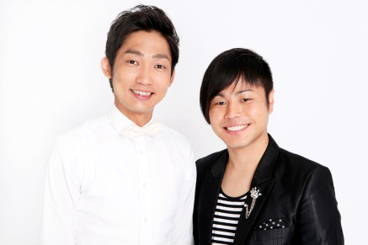
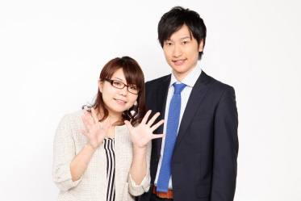
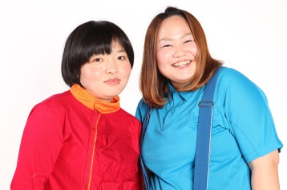
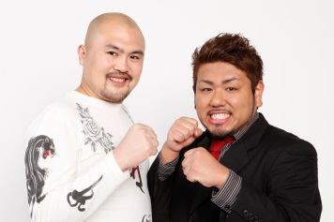
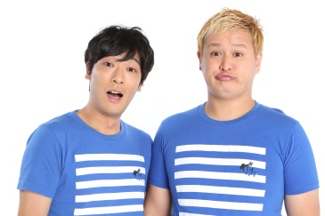
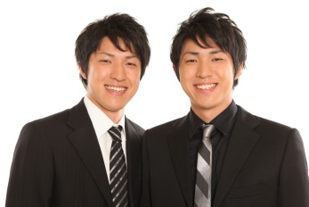
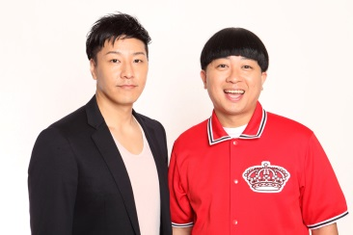
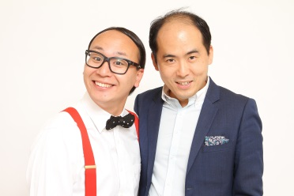
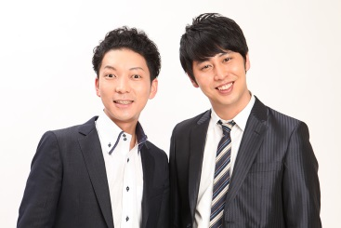
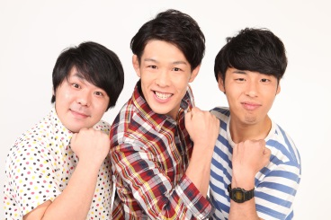
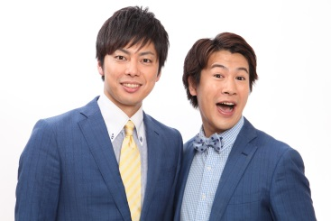
参加コンビ プロフィール
<第一弾 参加コンビ>
<プロフィール>
左：石田 明(いしだ あきら)
右：井上 裕介(いのうえ ゆうすけ)
2000年結成
・爆笑オンエアバトル第9代目チャンピオン
・2008年M-1グランプリ王者
・2010年S-1バトルのグランドチャンピオン
NONSTYLE
<第二弾 参加コンビ>
<プロフィール>
左：山﨑 ケイ
(やまざき けい)
右：山添 寛
(やまぞえ かん)
2013年結成
<プロフィール>
左：オカリナ
(おかりな)
右：ゆいＰ
(ゆいぴー)
2009年結成
相席スタート
おかずクラブ
<プロフィール>
左：坂井 良多
(さかい りょうた)
右：金野 博和
(きんの ひろかず)
2010年結成
<プロフィール>
左：熊谷 岳大
(くまがい たけひろ)
右：福島 善成
(ふくしま よしなり)
1998年結成
鬼越トマホーク
ガリットチュウ
<プロフィール>
左：吉本 大
(よしもと だい)
右：吉本 拓
(よしもと たく)
2008年結成
<プロフィール>
左：長田 庄平
(おさだ しょうへい)
右：松尾 駿
(まつお しゅん)
2006年結成
ダイタク
チョコレートプラネット
<プロフィール>
左：たかし
右：斎藤 司
(さいとう つかさ)
2005年結成
<プロフィール>
左：嶋佐 和也
(しまさ かずや)
右：屋敷 裕政
(やしき ひろまさ)
2010年結成
トレンディエンジェル
ニューヨーク
<プロフィール>
左：和田 まんじゅう
(わだ まんじゅう)
中：青山 久志
(あおやま ひさし)
右：岸 健之助
(きし けんのすけ)
2010年結成
<プロフィール>
左：西村 真二
(にしむら しんじ)
右：きょん
2012年結成
ネルソンズ
ラフレクラン
アンファー株式会社について
アンファー株式会社は、1987年に会社設立。「予防医学」をコンセプトに掲げ、「いつまでも美しく、健やかに生きるというエイジングケア・ライフスタイルの実現を支援すること。」という企業理念の基、エイジングケア・ライフスタイルの実現をめざすトータルエイジングケア・カンパニーです。多くの医師や臨床機関・研究機関との密接なリレーションを構築しながら、「スカルプD」をはじめ、医薬品や宅配冷凍ジュースサービス等、様々なエイジングケア商品の企画・研究開発および販売を行っております。

